Slide 1
Путешествие по континенту Химия
Y4Y.РФ

Slide 2
Мотивация
Уважаемые участники!
Вы начали изучать интересную и сложную науку химия. Химии принадлежит ключевая роль в ряду других наук (математика, физика, биология), объясняющих устройство мира. Помните, знания любят упорных и настойчивых. Ленивым и нелюбопытным знания в руки не даются. Пришло время показать ваши знания.
Успехов вам!

Slide 3
Государство Веществ 2
Город поваров
Страна Чудес
Государство Веществ 1
Провинция Формул
Кроссворды
Метаграммы
1
2
3

Slide 4
Врата учености
Be
N
Si
Элементы одного периода
Al
Na
C
Подсказка
Cl
Mg
P
Задание
Ответ
В каких окошках погаснет свет?

Slide 5
Врата учености
Zn
Cl
Al
Элементы одной подгруппы
Be
Mg
Ca
Подсказка
Si
S
Na
Задание
Ответ
В каких окошках погаснет свет?

Slide 6
Врата учености
Mg
Ar
Fe
Элементы, находящиеся рядом в ПСХЭ
Na
K
Li
Подсказка
Cl
Ca
O
Задание
Ответ
В каких окошках погаснет свет?

Slide 7
Страна чудес
Лови ошибку!
Не упусти свои деньги!
Плохая видимость!

Slide 8
Лови ошибку!
Выбери символы химических элементов
H
Б
O
Яр
Mg
Tr
Cl
Au
w
uT
Бr
Og
Ca
Ce
Tal
Ag
Вр
Na
Bu
Al
Ak

Slide 9
Определи порядок, по которому выписаны в ряд символы химических элементов, и заполни пропуски
Плохая видимость!
1. Li, Be, B, C, N, O, F, Ne
1. Li, Be, B, …, …, O, …, Ne
2. Na, Mg, Al, Si, P, S, Cl, Ar
2. …, …, Al, …, …, S, Cl, …
Ответ 1
Ответ 2

Slide 10
Не упусти свои деньги!
бор
кислород
Начать игру
магний
фосфор
азот
водород
гелий
золото
калий
фтор
кремний
углерод
литий
алюминий
бром
кислород
медь
свинец
железо
натрий
йод
сера
кальций

Slide 11
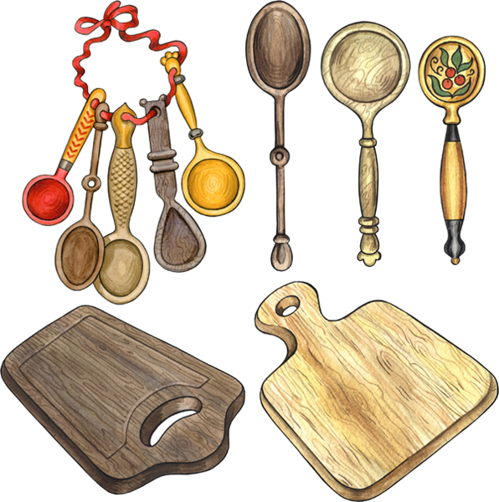
Город поваров
Все окружающие нас предметы – это физические тела
Выбери порцию заданий
То, из чего состоит физическое тело, называют веществом
1
2
3

Slide 12
Город поваров
гвоздь
графит
плуг
воронка
карандаш
кружка
железо
крахмал
медь
стакан
резина
алюминий
линейка
проволока
стекло
Найди слова, обозначающие вещества
1
Ответ

Slide 13
Золото-кольцо
Город поваров
2
Моток проволоки-медь
Банка-стекло
Какое из слов, входящих в пару, обозначает тело, а какое вещество
Капрон-колготки
Капля-вода
Медь-колокол
Рессора-сталь
Резина-автопокрышка
Ответ

Slide 14
Проверь себя!
Кольцо
Моток проволоки
Банка
Колготки
Капля
Колокол
Рессора
Автопокрышка
Золото
Медь
Стекло
Капрон
Вода
Сталь
Резина
Тела
Вещества

Slide 15
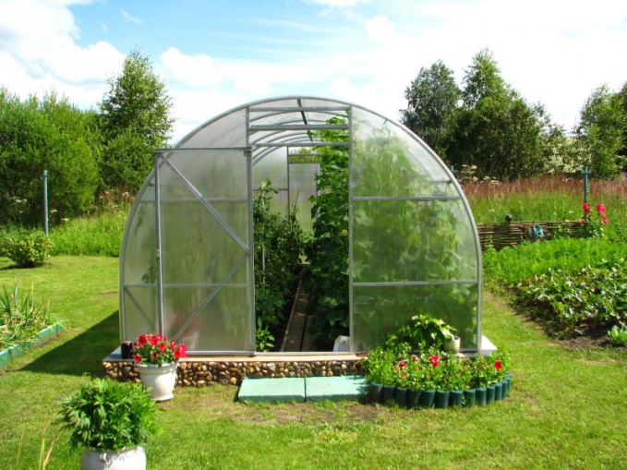
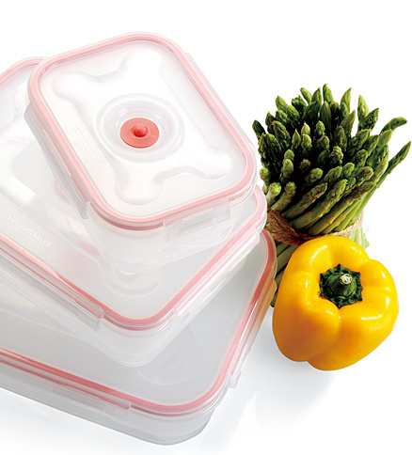
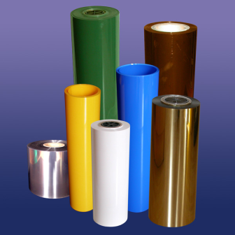
твердое
В парниках и теплицах
Для хранения пищевых продуктов
прочное
прозрачное
неядовитое
эластичное
хрупкое
газонепроницаемое
светопроницаемое
растворяется в воде

Slide 16
Проблемы экологии
Дешевизна пакетов и простота их оборота приводит к тому, что многие пакеты используются лишь очень короткое время
Покупки в магазине укладываешь в пакет, приносишь домой и отправляешь в контейнер для мусора
Твоя позиция
4 триллиона пакетов в год используется в мире
Они убивают 100 тыс. морских обитателей
6 млн. 300 тыс. тонн сбрасывается в Мировой океан в год
Они убивают 1 млн. птиц

Slide 17
Кто может следовать дальше?
Ответ
HCl
NaBr
Br2
Ca(OH)2
Нажми на каждую формулу

Slide 18
Кто может следовать дальше?
Ответ
N2
HCl
O3
HBr
Нажми на каждую формулу

Slide 19
Кто может следовать дальше?
Ответ
H2O2
H2
H2O
O3
Нажми на каждую формулу

Slide 20
Государство веществ
Иди по ступенькам вверх!
Ca
Выбирай металлы!
S
O2
SO2
Zn
H2
Al
Fe
Ответ

Slide 21
Государство веществ
Иди по ступенькам вверх!
C
Выбирай металлы!
Zn
N2
Co
Ba
O2
Li
Ne
Ответ

Slide 22
Государство веществ
Иди по ступенькам вверх!
Cl2
Выбирай неметаллы!
Pb
H2
C
Pt
Ar
Ca
Ne
Ответ

Slide 23
Государство веществ
Выбери вещества, содержащие кислород.
Определи, к какому классу веществ они относятся
S
CuO
K2O
Задание
Выбери дорожку!
Начать игру

Slide 24
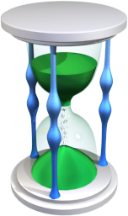
Государство веществ
S
Fe
P2O5
KOH
BaO
H2SO4
KNO3
CuO
H2S
Zn
N2O3
NaOH
AlCl3
P
K2O
HCl
KNO3
LiOH
Ca
As
SiO2
Проверка
Проверка
Проверка
Стоп игра
Начать игру

Slide 25
Государство веществ
Выбери формулы веществ с наибольшим числом атомов в молекуле
?
3
3
3
1
H2S
SO2
HClO
2
CaCl2
NaCl
AlCl3
Ответ
3
2
4

Slide 26
Государство веществ
Выбери формулы веществ с наибольшим числом атомов в молекуле
?
1
8
7
5
CH3COOH
C3H4
CH4
2
NH4OH
Fe(OH)3
H3PO4
Ответ
7
7
8

Slide 27
Государство веществ
Выбери формулы веществ с наибольшим числом атомов в молекуле
?
1
6
7
5
NaNO3
NaHCO3
Fe(OH)2
2
H2SO8
H2SO7
H2SO6
Ответ
11
10
9

Slide 28
Отправь в плавание
Простые вещества
1 группа
Сложные вещества
2 группа
H2
Ag2O
HClO2
He
O3
HBr
NaOH
HNO2
H2S
N2
Подсказка
Ответ

Slide 29
Отправь в плавание
1 группа
2 группа
3 группа
H2
Ag2O
HClO2
He
O3
HBr
NaOH
HNO2
H2S
N2
Ответ

Slide 30
Отправь в плавание
1 группа
2 группа
3 группа
H2
Ag2O
Cl2O7
He
O3
HBr
Na2O
N2O5
H2S
N2
Ответ

Slide 31
Город умений
Подбери ключ к замку
SO3
SO2
H2SO3
H2SO4
+4
Na2SO4
ZnSO4
H2S
S
MgSO4
Начать игру
Ответ

Slide 32
Город
следопытов
Ящик № 1
Ящик № 2
Ящик № 3
Выбери ящик
В ящиках № 1, № 2, № 3 в разных колбах находятся разные вещества. Определи в какой банке находится каждое вещество

Slide 33
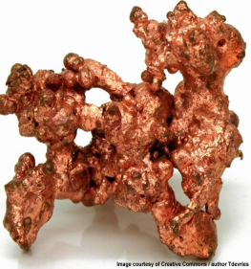
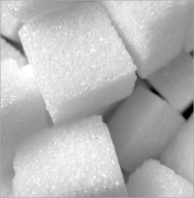
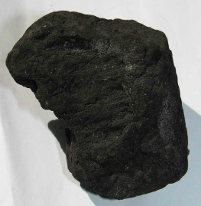
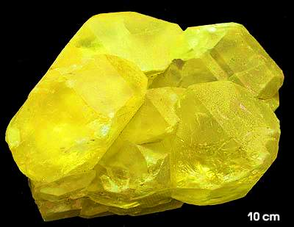
Город
следопытов
Ящик № 1
сахар
медь
сера
уголь

Slide 34
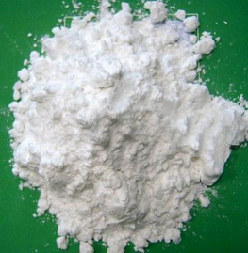
Город
следопытов
Ящик № 2
сахар
соль
сода
крахмал

Slide 35
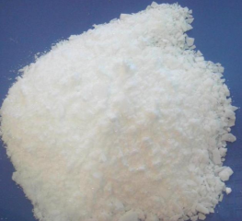
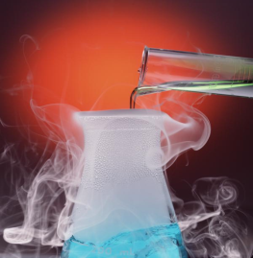
Город
следопытов
Ящик № 3
нашатырный спирт
нафталин
уксусная кислота
вода

Slide 36
Ва-банк
Задания на массовую долю
SCl4
S2Cl2
SCl2
Cl2O
Cl2O7
ClO2
SCl4
S2Cl2
SCl2
Cl2O7
Cl2O
ClO2
Запиши формулы в порядке уменьшения массовой доли хлора и серы
Не производя расчеты
Ответ

Slide 37
Ва-банк
Задания на массовую долю
P2F4
PF3
PF5
CH4
C2H2
C2H4
P2F4
PF5
PF3
C2H4
C2H2
CH4
Запиши формулы в порядке уменьшения массовой доли углерода и фтора
Не производя расчеты
Ответ

Slide 38
Ва-банк
Задания на массовую долю
CH4
C6H6
C3H8
C2H4
H2CO3
CO
CO2
Na2CO3
C6H6
C3H8
C2H4
CH4
Na2CO3
H2CO3
CO2
CO
Запиши формулы в порядке уменьшения массовой доли водорода и углерода
Не производя расчеты
Ответ

Slide 39
Подземелье испытаний
М-к.о
В подземелье томятся узники, у вас есть возможность освободить только одного узника. Нажми на ключ и узнай пароль
H2S
K2SO4
H2SO3
HClO4
Задание
Ответ

Slide 40
Подземелье испытаний
М-OH
В подземелье томятся узники, у вас есть возможность освободить только одного узника. Нажми на ключ и узнай пароль
Na2SO4
BaO
KOH
HOH
Задание
Ответ

Slide 41
Подземелье испытаний
Н-к.о
В подземелье томятся узники, у вас есть возможность освободить только одного узника. Нажми на ключ и узнай пароль
NaOH
HClO4
HOH
KOH
Задание
Ответ

Slide 42
Провинция формул
Рассели квартирантов по домикам
Основания
Оксиды
Узнай, кто лишний
Кислоты
Соли
Задание

Slide 43
Оксиды
NaOH
K2O
Al2O3
OF2
N2O5
NO
P2O5
ZnO
H2O2
HNO3
H2S
SO2
Ответ

Slide 44
Кислоты
HNO2
CaCO3
H3PO4
Al(NO3)3
HCl
HNO3
H2SO3
Na2SO3
H2CO3
H2SiO3
FeSO4
Ответ

Slide 45
Основания
Al(OH)3
Al(NO3)3
Ba(OH)2
Fe(OH)3
Zn(OH)2
ZnCl2
Ca(OH)2
NaOH
Na2SO4
LiOH
Ответ

Slide 46
Соли
Al(NO3)3
H2SO3
ZnCl2
NaOH
Na2SO4
CaCO3
BaCO3
FeSO4
Fe(OH)3
K3PO4
N2O5
Ответ

Slide 47
Анаграммы
1
2
3
4
5
6
7

Slide 48
Анаграммы
Рост
вар
Раствор
Ответ

Slide 49
Анаграммы
Мелок
АУл
Молекула
Ответ

Slide 50
Анаграммы
Тоннель
Сват
Валентность
Ответ

Slide 51
Анаграммы
Трек
Ива
Реактив
Ответ

Slide 52
Анаграммы
Нитка
ирод
индикатор
Ответ

Slide 53
Анаграммы
Кобра
пир
пробирка
Ответ

Slide 54
Анаграммы
фура
лом
формула
Ответ

Slide 55
Кроссворд
По горизонтали
1
2
3
4
5
х
р
о
м
1
Ответы
н
и
к
е
л
ь
2
1
м
а
г
н
и
й
3
2
3
ц
и
р
к
о
н
и
й
4
4
м
ы
ш
ь
я
к
5
5
1. Без первой буквы я - напиток, который очень любил капитан Сильвер
4. Если отбросить вторую половину имени, останется название места, куда вы любили ходить в детстве
5. Мое имя состоит из названий двух животных
3. Первыми тремя буквами моего имени называют волшебников
2. Если первые три буквы мои поставить в конец, то получится название леса

Slide 56
Заполни пустые клетки названиями химических элементов
Ответ
1
1
А
З
О
Т
2
2
М
А
Г
Н
И
Й
3
3
С
К
А
Н
Д
И
Й
4
4
С
Е
Р
А
5
5
Л
А
Н
Т
А
Н
6
6
С
У
Р
Ь
М
А
7
7
П
Л
А
Т
И
Н
А

Slide 57
Метаграммы
Шаг 1
К
О
Л
В
О
Л
В
О
Р
Б
О
Р
Шаг 2
Шаг 1
Ответ
Шаг 2

Slide 58
Метаграммы
Шаг 1
С
О
Л
Ь
Р
О
Л
Ь
Б
О
Л
Ь
М
О
Л
Ь
Шаг 2
Шаг 1
Шаг 2
Ответ

